Slide 1
네이버 클라우드(NCP)로 단가표 서비스하기 (전체 그림)
1단계: 네이버 빈 컴퓨터(서버) 빌리기
어디서?: 네이버 클라우드 플랫폼(ncloud.com) 회원가입
무엇을?: '서버(Server)'라는 메뉴에서 컴퓨터를 한 대 만듭니다. (운영체제는 가장 많이 쓰는 'Ubuntu 22.04'라는 리눅스를 선택하시면 됩니다. 윈도우보다 훨씬 가볍고 저렴합니다.)
결과물: 서버를 만들면 '공인 IP'라는 숫자로 된 주소(예: 123.456.78.90)와 접속 비밀번호를 받게 됩니다. 이게 이사님 전용 컴퓨터의 주소와 열쇠입니다.
2단계: 내 PC에서 네이버 컴퓨터로 원격 접속하기
방금 빌린 컴퓨터는 모니터가 없기 때문에, 이사님의 현재 윈도우 PC에서 원격으로 조종을 해야 합니다.
키보드의 윈도우키 + R을 누르고 cmd라고 치면 나오는 검은색 명령 프롬프트 창을 사용합니다.
거기에 열쇠(명령어)를 입력해서 네이버 컴퓨터에 쏙 들어가는 과정입니다.
3단계: 우리가 만든 단가표 파일들 옮기기
FileZilla(파일질라)라는 무료 프로그램을 이사님 PC에 설치합니다. (내 PC와 네이버 컴퓨터 사이를 연결해 주는 탐색기 같은 프로그램입니다.)
이 프로그램을 열고 네이버 컴퓨터 주소(IP)와 비밀번호를 치고 들어가서, 우리가 열심히 만든 app.py, prod_lobby.py, product_master.csv 파일들을 드래그 앤 드롭으로 쑥 집어넣습니다.
4단계: 24시간 실행 스위치 켜기
다시 2단계의 검은 창으로 돌아와서, 파이썬과 스트림릿을 설치합니다. (제가 복사/붙여넣기 할 수 있게 명령어는 싹 다 짜드릴 겁니다.)
그리고 streamlit run app.py 라는 스위치를 켜면!
이제 전 세계 어디서든 고객들이 스마트폰이나 PC로 네이버 컴퓨터 주소(공인 IP)를 치고 들어와 한국시스템폴 단가표를 볼 수 있게 됩니다.

Slide 2
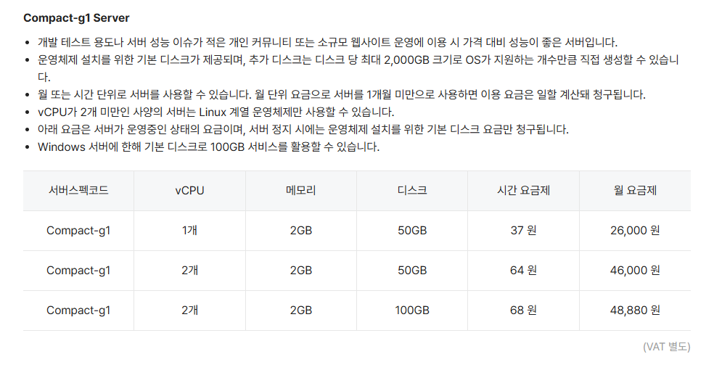
충분한 성능 (메모리 2GB): 스트림릿(Streamlit)으로 만든 단가표 프로그램과 엑셀 파일들을 띄워두고, 여러 거래처에서 동시에 접속해서 견적을 뽑더라도 2GB 메모리면 아주 쾌적하게 돌아갑니다.
넉넉한 저장 공간 (디스크 50GB): 도면 이미지 여러 장과 파이썬 코드, 엑셀 파일들을 전부 다 올려도 1GB조차 차지하지 않습니다. 50GB면 앞으로 수백 개의 제품과 이미지를 추가하셔도 남을 정도로 넉넉합니다.
리눅스(Ubuntu)에 최적화: 사진에 "vCPU가 2개 미만인 사양은 Linux 계열 운영체제만 사용할 수 있습니다"라고 적혀 있죠? 우리가 단가표 서버로 쓸 운영체제가 바로 빠르고 가벼운 리눅스(Ubuntu)이므로 조건이 완벽하게 맞아떨어집니다.
언제든 업그레이드 가능: 나중에 서비스가 커져서 동시 접속자가 크게 늘어나더라도, 네이버 클라우드에서는 클릭 몇 번으로 언제든 상위 요금제로 올릴 수 있습니다. 가장 저렴한 모델로 가볍게 시작하시는 것이 베스트입니다.
해당 26,000원(Compact-g1) 요금제를 선택하시고 다음 단계로 넘어가시면 '운영체제(OS) 이미지'를 고르는 화면이 나올 것입니다. 여러 운영체제 중에서 반드시 Ubuntu 22.04 (만약 없다면 Ubuntu 20.04)를 선택해 주시면 됩니다.
운영체제로 Ubuntu를 선택하시고 나면 서버 이름이나 스토리지를 설정하는 화면이 나올 텐데, 해당 화면까지 잘 넘어가셨는지요?

